Slide 1

Искусство книжной иллюстрации в эстетическом воспитании дошкольников
Воспитатели: Гаджимурадова Л.Г.
Шрайнер С.В.

Slide 2

Картинка, особенно для детей младшего возраста, является чрезвычайно важным педагогическим материалом, более убедительным и острым, чем слово, благодаря своей реальной зримости.
Е.А.Флерина

Slide 3
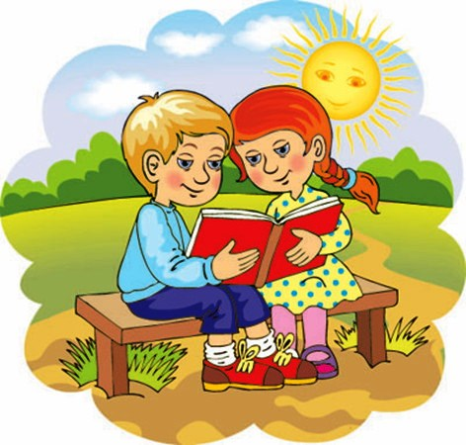
Все знают, что дети любят рассматривать картинки, глядя на них, ребенок представляет себе все происходящее и
иллюстрация иногда имеет большее значение, чем текст.
Плохо иллюстрированная детская книга неинтересна для малыша, а потому не читаема.

Slide 4
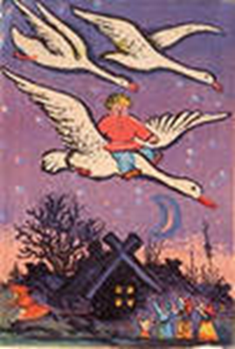
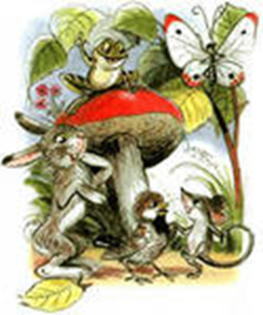
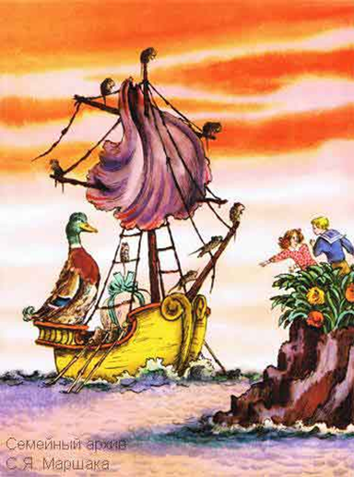
Детские книги оформляют много талантливых художников и многие из них реализовали свой талант именно в иллюстрации, у каждого художника свое видение мира, своя художественная манера, одно и то же произведение раскрывается по-разному в творчестве каждого мастера.
Несколько поколений художников посвятили этому благородному делу всю жизнь и создали книги, ставшие своеобразными эталонами. И.Я. Билибин, Е.И. Чарушин, Ю.А.Васнецов, В.Г. Сутеев, Б.А. Дехтерёв, В.М. Конашевич, Е.М. Рачев, Н.Э. Радлов, В.В. Лебедев, В.А. Милашевский и др. иллюстрировали книги, на которых воспитывалось не одно поколение.

Slide 5
Все эти художники с большой буквы, т. к. это их заслуга – впервые открывать ребятам прекрасный мир живописи.
Образы детей, птиц, животных в изображении этих художников необычайно выразительны привлекательны. То трогательны, то смешны, всегда привлекают симпатию детей.
Любой художник, изображая тот или иной предмет, те или иные события, выражает свое отношение к тому, что он изображает. Именно в этом заключается воспитательная сила искусства.
Просмотр таких иллюстраций к сказкам и рассказам, хорошо знакомым ребятам, беседы о том, что это за люди, что за звери, какие они, как характеризуется их художник, как он относится к тому или иному герою, всегда увлекают детей.
Такие просмотры – беседы не только эстетически воспитывают ребенка, они подводят его к этической (нравственной) оценке героев и событий.
Художники нам помогают в воспитании. Помогают различать добро и зло, правильно оценить их: помогают воспитывать любовь к животным, заинтересовать детей жизнью, протекающий рядом с нами, помогают растит людей, неравнодушных к окружающему.

Slide 6
Значение иллюстрации в детской книге тем более важно, что она обращена к человеку, только начинающему познавать мир, к ребенку, не умеющему самостоятельно читать, скорее к слушателю-зрителю, чем к читателю. В книгах для самых маленьких зачастую все содержание заключено в рисунках. Для детей старшего дошкольного возраста иллюстрация является дополнением или пояснением к тексту. Вопросы декоративности, нарядности рисунка также существенны в детской книге. Нарядность привлекает ребенка, делает для него книгу привлекательной. Для дошкольников книжка без картинок просто невозможна.
Их способ восприятия мира, а значит, способ восприятия книги требуют следующего:
- предметная и психологическая выразительность;
- познавательность;
- подробность и содержательность;
- эмоциональность;
- декоративность воплощения цвета;
- реалистичность;
- фантазийность, сказочность;
- ясность, понятность.

Slide 7
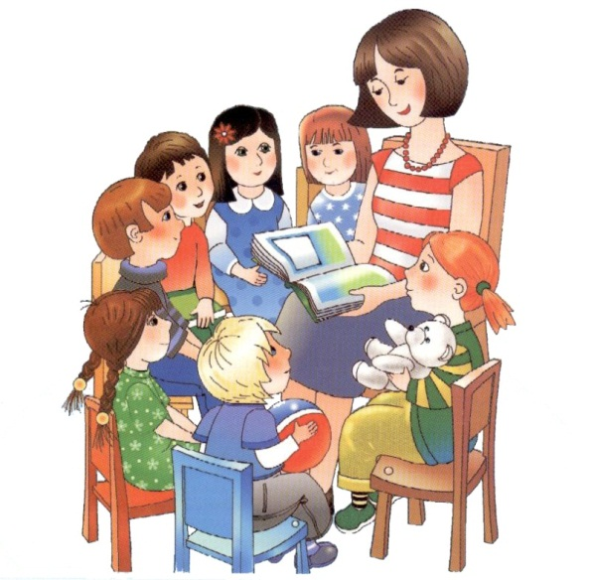
Как же мы знакомим детей с творчеством
художников – иллюстраторов?
Познавательное и воспитательное значение иллюстрации теряет свою ценность в том случае, если детям незнаком соответствующий текст. Поэтому в большинстве случаев иллюстрации показываются либо после прочтения литературного текста (в том случае, если произведение не разделено на части, так как в противном случае может быть нарушено единство восприятия). Если книга, текст разделены на отдельные главки, иллюстрации рассматриваются после чтения каждой части. Дети увидят и узнают героев, вещи, события, о которых шла речь в произведении. При повторном чтении после рассматривания иллюстрации словарный материал усваивается детьми весьма интенсивно. Так как иллюстрация находится в тесной зависимости от структуры литературного произведения, то крайне важна последовательность их показа, т.е. сохраняется последовательность, которая предлагается художником.

Slide 8
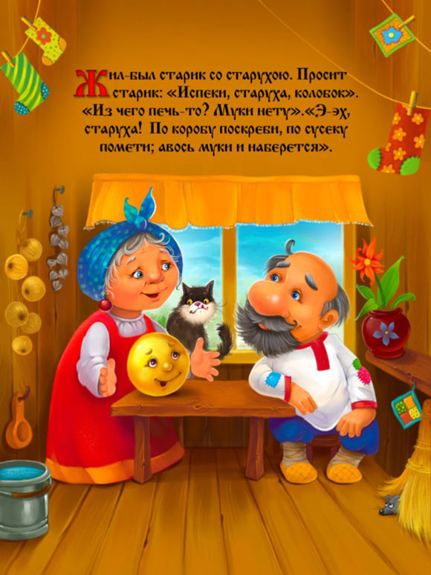
Важно, чтобы иллюстрация следовала за текстом, иначе яркая картинка может увлечь детей, и они просто не услышат слов, не заинтересуются прочитанным. Для того, чтобы развивать целенаправленное, сознательное и эмоциональное восприятие, необходимо применять методы, активизирующие этот процесс. Основная роль отводится слову воспитателя . Большое значение для активизации восприятия имеют вопросы воспитателя, направляющие внимание детей на средства выразительности. Развитие у детей активного восприятия художественной выразительности – один из существенных моментов в методике показа иллюстраций. Здесь обращают внимание детей на характеристику персонажей: позы, жесты, постановку фигур, а также на характерные детали, помогающие глубже понять смысл изображенного. В зависимости от возраста детей необходимо использовать необходимые приемы рассматривания художественных иллюстраций к книжкам.

Slide 9
Приемы рассматривания художественных
иллюстраций к книжкам
Младший возраст. Задача взрослого – вызвать интерес к книге, к содержащимся в ней рисункам, желание их рассматривать, эмоционально откликаться на них, обращать внимание на некоторые средства выразительности: форму, цвет, позу. Для детей данного возраста очень важно узнавать в рисунке знакомые предметы. Поэтому слово воспитателя направляется на то, чтобы помочь ребенку уловить сходство со знакомыми предметами, называть их, определять отличительные признаки (цвет, величину, форму).
Средний возраст. Задача воспитателя – обращать внимание на средства выразительности в иллюстрациях, с помощью которых художник создает образ, передает свое отношение к нему, отражает характер героя. Особое внимание уделяется цвету, так как цвет не только украшение книги, но и средство передачи настроения героев, их состояния, передачи суточных и сезонных изменений в природе.

Slide 10
Старший возраст. Задачи работы в данной возрастной группе – обращать внимание на жанровый характер иллюстрации (сказочное или реалистическое, героическое или сатирическое), на пространственные свойства; показать роль и выразительность точки, линии, штриха, контура, пятна; обращать внимание на индивидуальную манеру изображения того или иного художника, особенности их почерка.
С детьми старшего возраста возможно сравнительное рассматривание иллюстраций к одному и тому же произведению, выполненных разными художниками или разными полиграфическими способами (черно-белые, цветные), а также сравнение изображаемых предметов (по форме, цвету, композиции и т.д.), поскольку оно ведет к пониманию ребенком средств выразительности языка графики, способствует выявлению своеобразия приемов того или иного иллюстратора.

Slide 11

Итак, книжная иллюстрация является наиболее доступным видом изобразительного искусства, так как создается специально для детей. Знакомство с произведениями этого вида искусства невозможно без создания особой эмоциональной атмосферы увлеченности, которая достигается с помощью живого слова педагога, его диалогов, игровых ситуаций. Главная задача педагога – поддержание активного интереса к книге у детей, стоящих на пороге самостоятельного чтения. Способность воспринять иллюстрацию в единстве с текстом является одним из показателей художественного восприятия дошкольников. Следовательно, можно сказать, что восприятие иллюстраций оказывает влияние на развитие речи, на художественно-эстетическое развитие, на общее умственное развитие ребенка.

Slide 12

Спасибо за внимание

